Slide 1
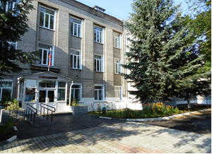
ГКОУ ВО «Санаторная школа-интернат г. Вязники для детей, нуждающихся в длительном лечении»

Slide 2
Организация питания, разработка меню и технологических карт в школе-интернате проводится в соответствии с СанПиН 2.3./2.4.3590-20 «Санитарно-эпидемиологические требования к организации общественного питания»

Slide 3
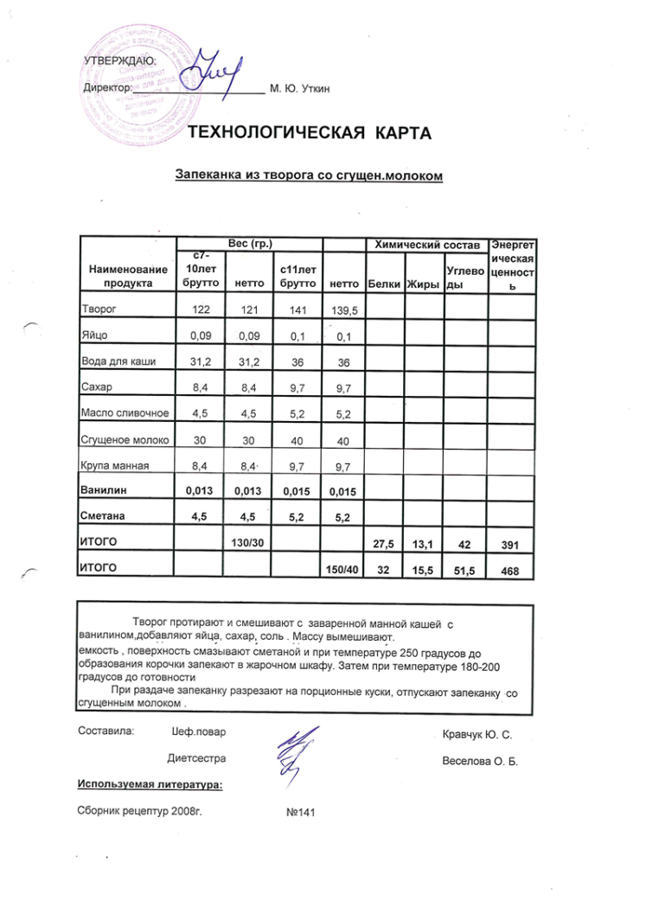
Технологическая карта одного из любимых нашими детьми блюд для завтрака

Slide 4
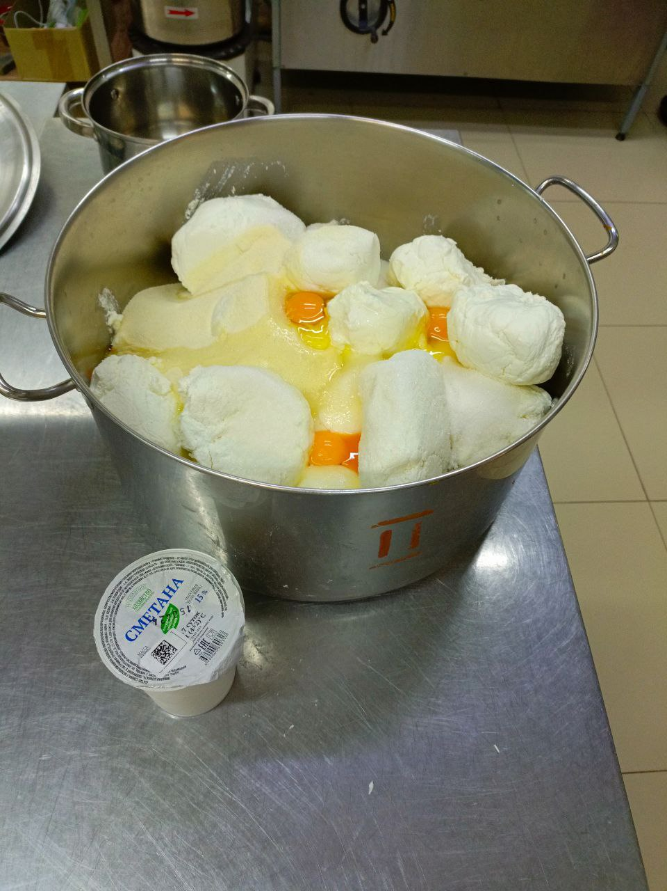
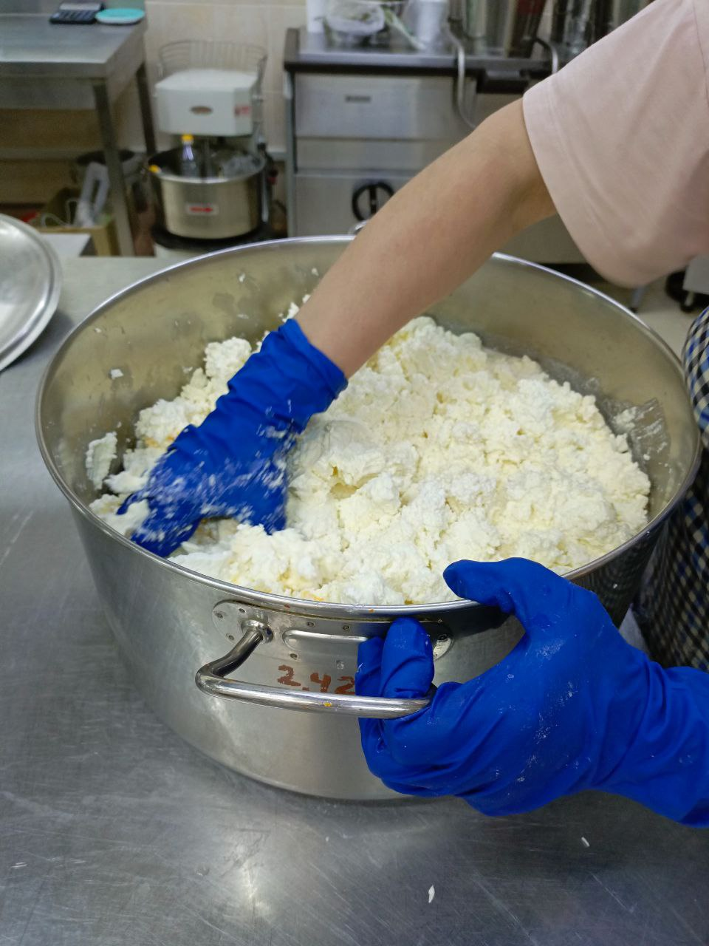
Для приготовления творожной запеканки подготовлены продукты, тщательно смешаны все ингредиенты.

Slide 5
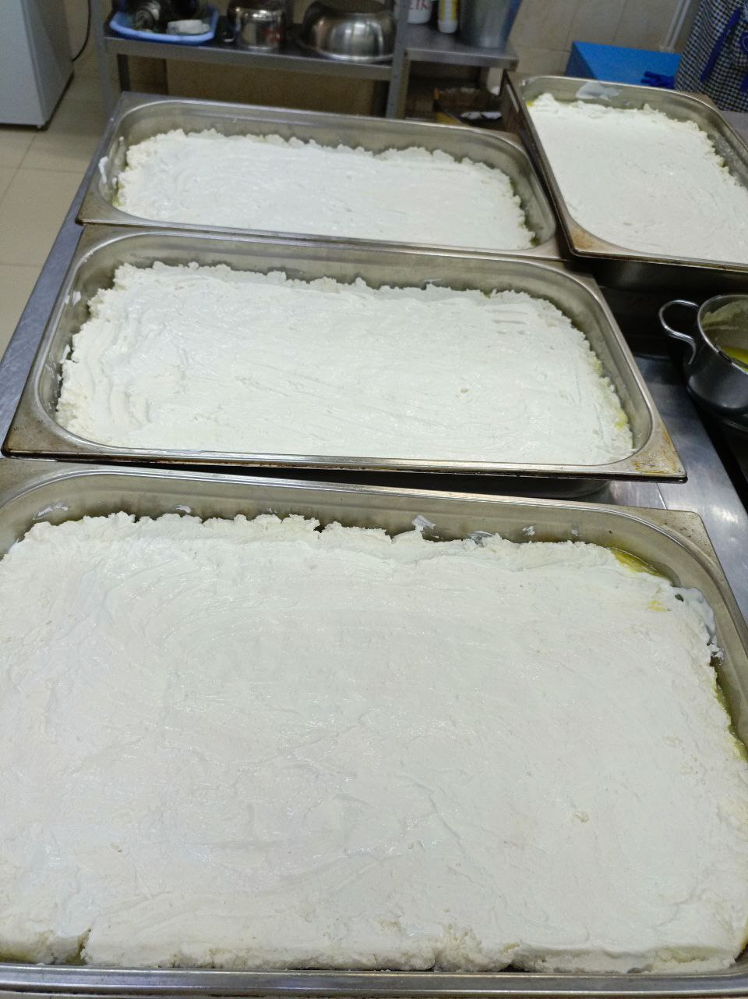
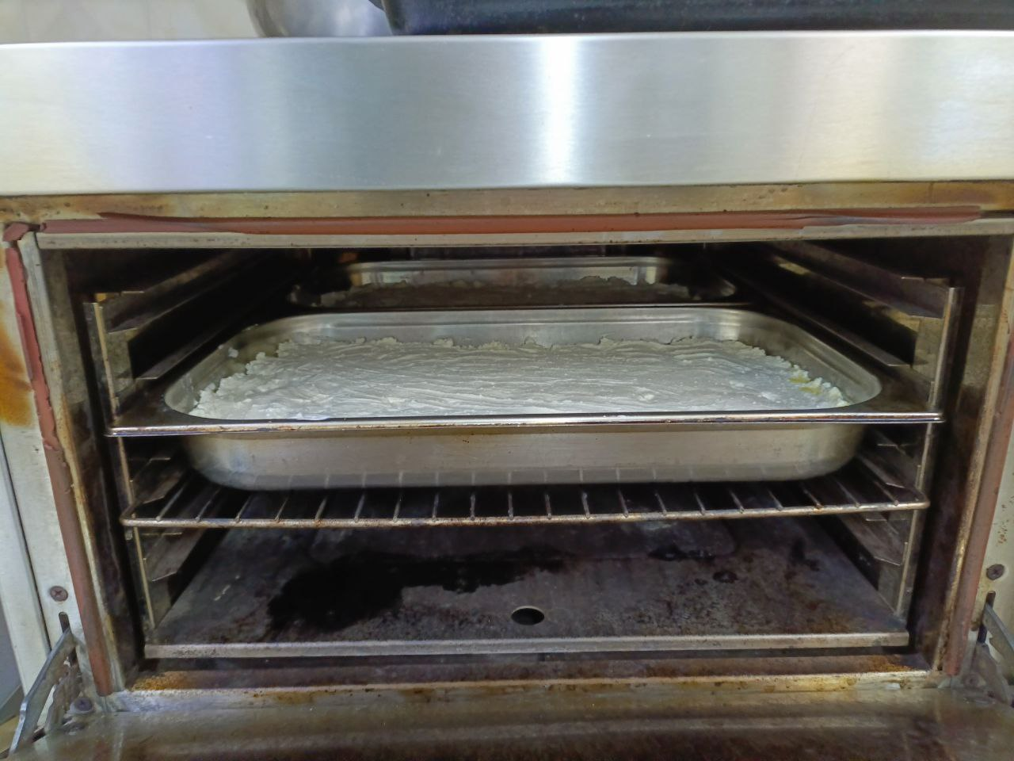
Готовая творожная смесь выкладывается в смазанные сливочным маслом формы и выпекается в жарочном шкафу

Slide 6
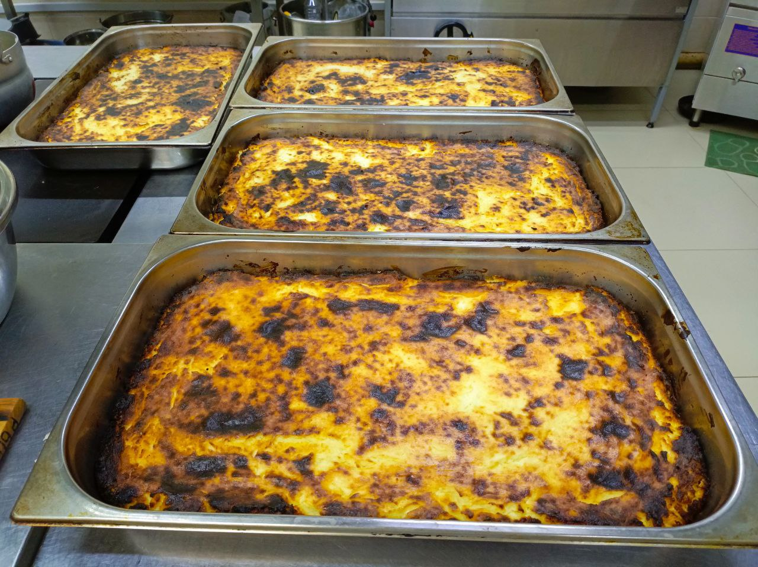
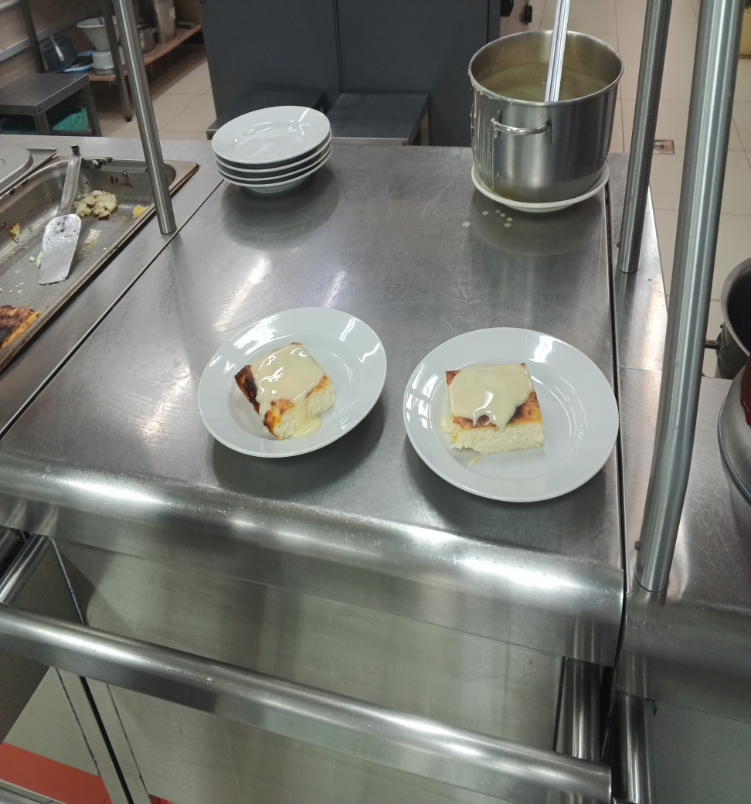
Готовая творожная запеканка разрезается на порции и подается со сгущенным молоком.

Slide 7
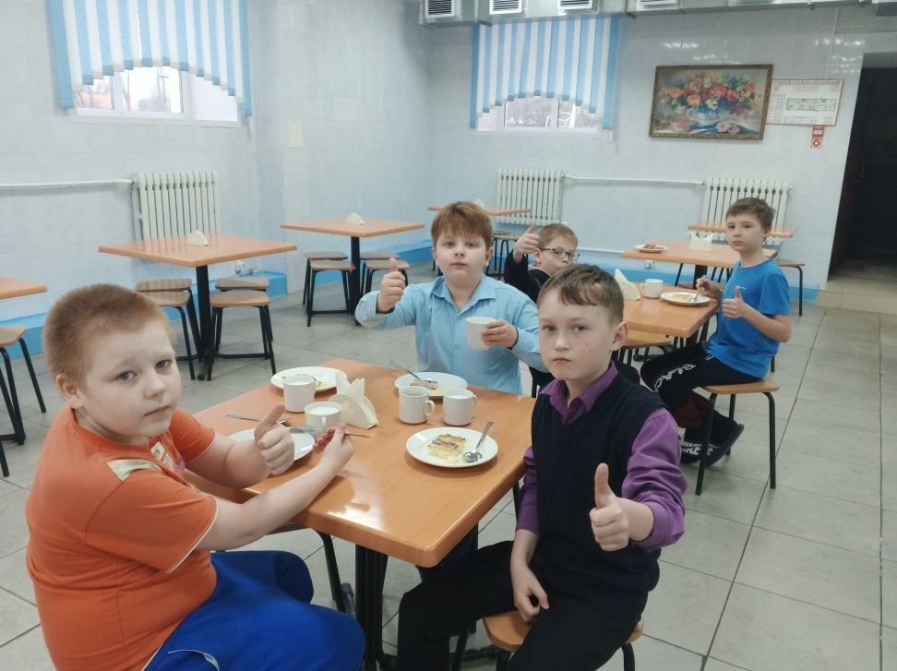
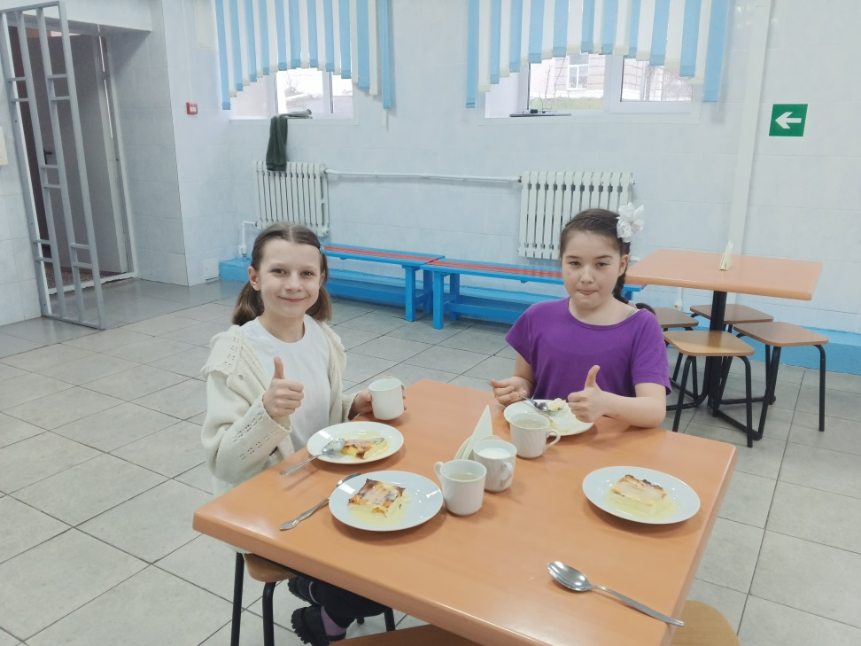
Приятного аппетита!

Slide 8
Спасибо за внимание!

